Slide 1
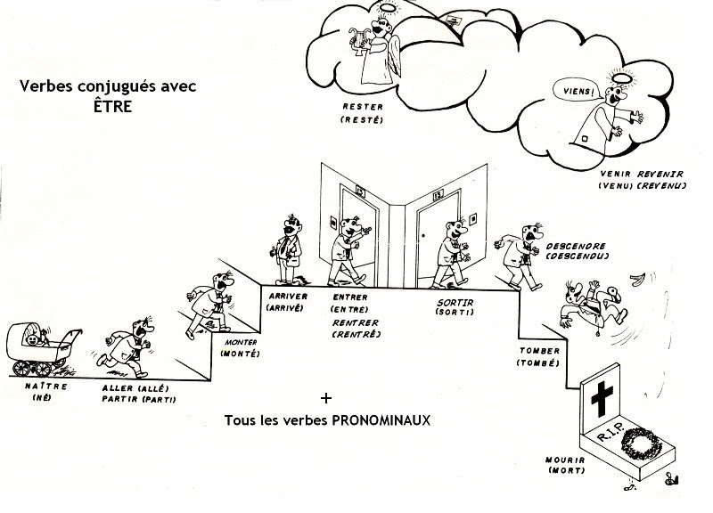

Slide 2
Le verbe etre
Je suis
Tu es
Il est
Elle est
on est
nous sommes
Vous êtes
ils sont
Elles sont

Slide 3
Naitre – je suis né γεννήθηκα
Mourir- je suis mort πέθανα
Aller- je suis allé πήγα
Venir- je suis venu ήρθα
Monter- je suis monté ανέβηκα
Descendre- je suis descendu κατέβηκα
Entrer – je suis entré μπήκα
Sortir- je suis sorti βγήκα
Rentrer- je suis rentré επέστρεψα
Retourner- je suis retourné ξαναγύρισα
Revenir- je suis revenu ξαναήρθα

Slide 4
Partir- jesuis parti έφυγα
Arriver- je suis arrivé έφτασα
Tomber- je suis tombé έπεσα
Rester- je suis resté έμεινα
Devenir- je suis devenu έγινα
Passer- je suis passé πέρασα

Slide 5
Je suis venu(e)
Tu es venu(e)
Il est venu
Elle est venue
on est venu
nous sommes venu(e)s
Vous etes venu(e)s
ils sont venus
Elles sont venues
ΠΑΡΑΤΗΡΗΣΤΕ ΤΙΣ ΑΛΛΑΓΕΣ ΣΤΗ ΜΕΤΟΧΗ

Slide 6
ΑΛΛΑΓΕΣ ΣΤΗ ΜΕΤΟΧΗ
Προσθέτω ένα e όταν το υποκείμενο είναι θηλυκού γένους
Προσθέτω ένα s όταν το υποκείμενο είναι πληθυντικού αριθμού
Προσθέτω es όταν το υποκείμενο είναι θηλυκού γένους και πληθυντικού αριθμού

